Slide 1
QUẢN TRỊ
TRI THỨC
ĐỂ HỘI NHẬP THÀNH CÔNG
TRONG THẾ GIỚI PHẲNG
Ts. Phan Quốc Việt
Ths. Nguyễn Huy Hoàng.

Slide 2
Nội dung
Tại sao quản trị tri thức
Các mô hình quản trị tri thức
Phát triển sự nghiệp

Slide 3
Sự dịch chuyển các nền kinh tế
Quản trị tri thức
1990
2008 →
Quản trị con người
Kinh tế tri thức
1850s
1990
Kinh tế
nông nghiệp
Kinh tế
hàng hóa

Slide 4
Kinh tế tri thức
Từ triết lý hướng con người đến thực hành quản trị tri thức tự định hướng.
Từ thói quen
tư duy hạng 3
Đến thói quen
tư duy hiện đại
Ra lệnh, làm theo, điều khiển nhân viên
Tự định hướng, năng động, hợp tác tốt, đột phá
Từng tổ chức cụ thể được hỗ trợ bởi
chính sách và lộ trình thực hiện POKM

Slide 5
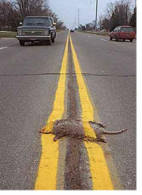
Nhu cầu về TỐC ĐỘ
Disney cứ
5 phút công bố một sản phẩm mới
Sony mỗi giờ xuất xưởng 3 sản phẩm mới

Slide 6
1990: 6 năm để phát triển 1 ôtô mới.
Nay: 18 tháng và chỉ cần 15 giờ để chế tạo.
Thông tin trên thế giới
tăng gấp đôi
trong khoảng 18 tháng
Lưu lượng thông tin di chuyển trên Internet tăng 30%/tháng: Tăng gấp đôi sau 100 ngày

Slide 7
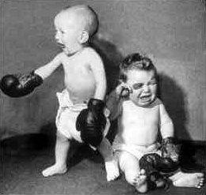
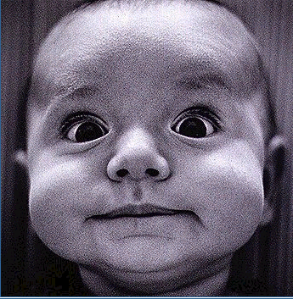
Những ý tưởng truyền thống về
những yếu tố cấu thành gia đình nay đã sụp đổ
Thập niên 60, các ông bố mỗi ngày giành ra 45 phút cho con cái.
Đa số trẻ em ngày nay lớn lên mà không hề được hưởng biết thế nào là mối quan hệ gia đình ổn định, vĩnh cửu.
Ngày nay,
con số đó
chỉ còn là:
6
phút
Ngày nay, tất cả các gia đình không còn thể hiện đúng chức năng của nó nữa.
Vấn đề chỉ còn là nó mất chức năng đến mức nào mà thôi.
(Theo Báo cáo của Đại học Havard)

Slide 8
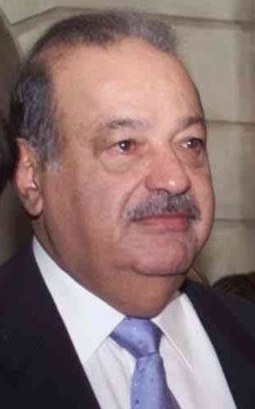
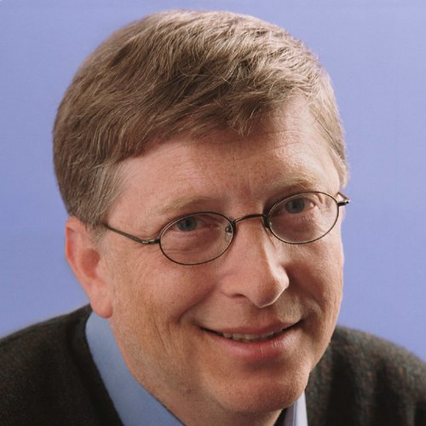
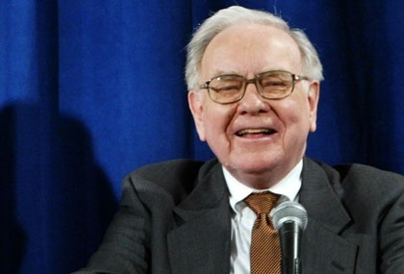
3 NGƯỜI GIÀU NHẤT THẾ GIỚI
Forture Magazine(8.8.2007)
Carlos Slim Helu
59 Tỷ USD
Bill Gates
58 Tỷ USD
Warren Buffet 52,4 Tỷ USD
169,4 tỷ USD
8

Slide 9
3 NGƯỜI GIÀU NHẤT THẾ GIỚI
Forture Magazine (07.3.2008)
Warren Buffet 62 Tỷ USD
Carlos Slim Helu
60 Tỷ USD
Bill Gates
58 Tỷ USD
180 tỷ USD
9

Slide 10
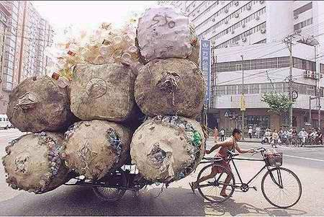

180 tỷ USD
So với: Tổng GDP của 67 nước nghèo nhất
(khoảng 3 tỷ người)
172 tỷ USD
10

Slide 11
 |  | Tỷ $ | Quốc tịch
1 | WarrenWarren Buffett | 62 | Mỹ
2 | Carlos Slim Helú | 60 | Mêhico
3 | Bill Gates | 58 | Mỹ
4 | Lakshmi Mittal | 45 | Ấn độ
5 | Mukesh Ambani | 43 | Ấn độ
6 | Anil Ambani | 42 | Ấn độ
7 | Rinat Akhmetov | 31.1 | Ukraina
8 | Ingvar Kamprad | 31 | Thủy điển
9 | Kushal Pal Singh | 30 | Ấn độ
10 | Oleg Deripaska | 28 | Nga
 | Tổng | 430.1
 | Ấn độ | 160 | 37%
 | Mỹ | 120 | 28%

Slide 12
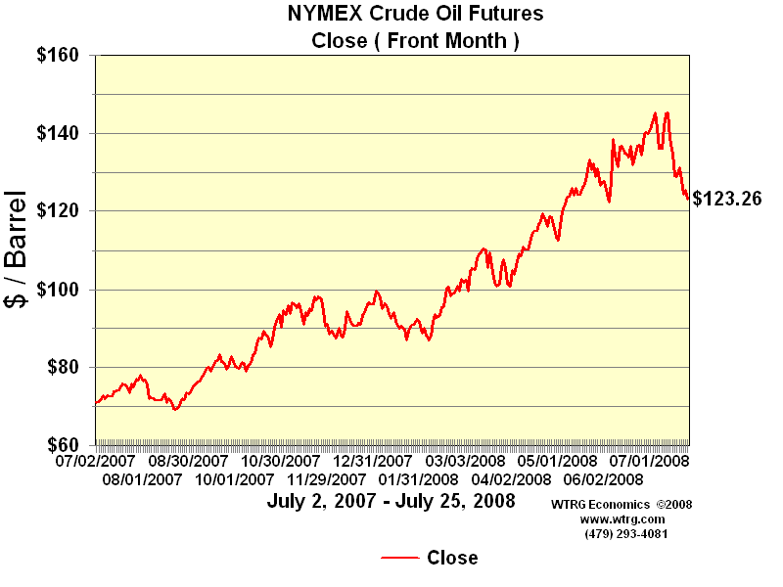

Slide 13
Hôm nay,
Tuần này,
Tháng này,
Năm nay có gì hơn trước?
(Ngoài và Trong)

Slide 14
Cuộc sống
không bao giờ
công bằng,
điều duy nhất
bạn có thể làm
là thích ứng với cuộc sống.
BILL GATES
Chủ tịch Tập đoàn Microsoft
14

Slide 15
Cạnh tranh?

Slide 16


Cạnh tranh?

Slide 17
Vũ khí cạnh tranh mạnh nhất:
HỌC NHANH HƠN ĐỐI THỦ

Slide 18
Ai là người quyết định?
KHÁCH HÀNG
KHÁCH HÀNG

Slide 19
LAO VÀO TÂM BÃO!

Slide 20
Thay đổi hay là Chết
Tầm nhìn
Kỹ năng
Khuyến
khích
Nguồn lực
KH
Hành động
=
Thay
đổi
Kỹ năng
Khuyến
khích
Nguồn lực
KH
Hành động
=
Hỗn loạn
Tầm nhìn
Khuyến
khích
Nguồn lực
KH
Hành động
=
Lo lắng
Tầm nhìn
Kỹ năng
Nguồn lực
KH
Hành động
=
Từ chối
Tầm nhìn
Kỹ năng
Khuyến
khích
KH
Hành động
=
Thất vọng
Tầm nhìn
Kỹ năng
Khuyến
khích
Nguồn lực
=
Mơ mộng
Adapted from Knoster, T. (1991) Presentation at TASH Conference, Washington DC
(Adapted by Knoster from Enterprise Group Ltd.)

Slide 21
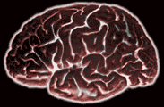

Tuyển một đôi tay
Miễn phí!
Notes:
Có một điều mà ít người lãnh đạo nhận ra: Khi họ tuyển dụng một đôi tay của người lao động thì học được nhận miễn phí một trái tim và một khối óc.
Sử dụng tốt đôi tay của họ là tốt rồi nhưng khơi dậy được sự yêu thương hết mình vì tổ chức ở trái tim họ và những ý tưởng sáng tạo, những tư duy đột phá trong khối óc của họ mới là điều tuyệt vời.
Hầu hết các công ty không treo nhưng thực ra lại có một cái khẩu hiệu to đùng: Hãy để bộ óc ngoài cổng. Bạn sẽ nhận lại khi ra về. Và như vậy họ chẳng sử dụng được trí tuệ tập thể.

Slide 22
Người đi
Tri thức ở lại

Slide 23
Sự phát triển của thế giới
Tâm linh
Cách mạng Tâm linh
Não
Tri thức (X.xét ý tưởng)
Giác quan
Thông tin (mạng)
Tay
Máy móc (N. Lượng)
Chân
Đất đai (CCLĐ)

Slide 24
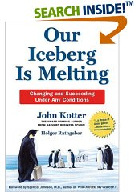

Human Capital
(Vốn con người)
Intelligent Capital
(Vốn tri thức)
Leading Changes
(Lãnh đạo thay đổi)

Slide 25
Dẫu có bạc vàng trăm vạn lạng
Chẳng bằng kinh sử một vài pho

Slide 26
Gạo tiền bao nhiêu tiêu cũng hết
Chữ bán đi rồi vẫn còn nguyên

Slide 27
Gạo tiền bao nhiêu tiêu cũng hết
Tri thức chia nhiều ta giầu nhanh

Slide 28
Phân biệt tri thức
Thông tuệ
Wisdom
Tri thức - Knowledge
Thông tin – Information
Dữ liệu - Data
Trích: Nonaka và Takeuchi

Slide 29
Tư duy
Khái niệm
Từ vựng
Chữ cái

Slide 30
NẤU
NÓI
NUÔI NGƯỜI
NUÔI ĐỜI
NGẬM
NGHE
ĂN
HỌC
NUỐT
NHỚ
NHAI
NGHĨ

Slide 31
Nội dung
Tại sao quản trị tri thức
Các mô hình quản trị tri thức
Phát triển sự nghiệp

Slide 32
CƠ SỞ QUẢN TRỊ TRI THỨC
Lãnh đạo
Cấu trúc – Văn hóa – CS nhân sự – Tầm nhìn
Hỗ trợ
Quy
trình
Thông
tin
Không gian
chia sẻ
Đòn bẩy
Con người
Đo lường
Nền tảng
‘Cứng’ : Mạng máy tình, phần mềm chia sẻ nhóm...
‘Mềm’ : Kỹ năng, học tập,
+
Công cụ và
Kỹ thuật
David Skyrme

Slide 33
QUẢN TRỊ TRI THỨC
Một quy trình để giúp cho tổ chức trở nên
tự định hướng tốt hơn, năng động hơn,
hợp tác hiệu quả hơn và đột phá mạnh hơn
để xây dựng
Khả năng hoạt động tốt
Phục vụ khách hàng tận tình
Đột phá mạnh mẽ

Slide 34
Lưu ý quan trọng
  QTTT hướng đến con người, không hướng đến công nghệ (Công nghệ là yếu tố thúc đẩy).
  QTTT là một quá trình dài hạn, không phải là một dự án chóng vánh.
Đó là cuộc quá trình nâng cao hiệu quả hoạt động của tổ chức, chú trọng chủ yếu vào khai thác tri thức ẩn và tri thức diện

Slide 35
MÔ HÌNH CỦA JT FRANK
Phát triển tri thức
Chia sẻ tri thức
Sáng tạo tri thức
Ứng dụng tri thức
Lưu giữ tri thức
Thu nhận tri thức
Đánh giá tri thức
Nhận diện tri thức
Kiến trúc
không gian
Thiết kế
cơ cấu tổ chức
Chính sách và lộ trình
POKM
Công cụ
văn hóa
Các chuyên gia
về QTTT
Công nghệ

Slide 36
Hệ quả
Tiếp thu những thói quen tư duy và hành động đó
để cá nhân, nhóm và tổ chức trở nên
Tự lực tốt hơn
Chủ động hơn
Hợp tác tốt hơn
Đột phá mạnh hơn

Slide 37
Hoạt động tốt.
Phục vụ khách hàng tận tình
Đột phá¸ manh mẽ
Tác động lâu dài
Lợi thế cạnh tranh
TỰ ĐỊNH HƯỚNG,
CHỦ ĐỘNG,
HỢP TÁC TỐT
ĐỘT PHÁ
( Thói quen tư duy hiện đại)
Hành vi
hệ quả
Hành vi
hệ quả
THỰC HÀNH QUẢN TRỊ TRI THỨC
(Triết lý nền tảng của tổ chức)

Slide 38
HỎA
MỘC
THỔ
NGŨ HÀNH
THỦY
KIM

Slide 39
TIM
GAN
DẠ DÀY
NGŨ TẠNG
THẬN
PHỔI

Slide 40
Trao
đổi
Đổi mới
Thu nhận
QUẢN TRỊ TRI THỨC
Đánh giá
Lưu giữ

Slide 41
Trao đổi & Nhân rộng
Sáng tạo & Đổi mới
Nhận dạng & Thu nhận
QUẢN TRỊ TRI THỨC
Đánh giá & Sàng lọc
Lưu giữ &
Sử dụng

Slide 42
Nhận dạng & Thu nhận
Trao đổi & Nhân rộng
Sáng tạo & Đổi mới
Đánh giá & Sàng lọc
Lưu giữ &
Sử dụng

Slide 43
Trao đổi & Nhân rộng
Nhận dạng & Thu nhận
Sáng tạo & Đổi mới
Lưu giữ &
Sử dụng
Đánh giá & Sàng lọc

Slide 44
Quá trình biến đổi tri thức
TT ẩn
TT ẩn
Xã hội hóa
Thấu cảm
Ngoại hóa
Diễn giải rõ
TT ẩn
TT hiện
Nội nhập
Nhập tâm
Kết hợp
Nối kết
TT ẩn
TT hiện
TT hiện
TT hiện
Nguồn: The knowledge creating company, I. Nonaka and H. Takeuchi

Slide 45

DIỆN
A - D
D - D
A - A
D - A
ẨN

Slide 46
HÀNH
Học – Hành
Hành – Hành
Học – Học
Hành - Học
HỌC

Slide 47
Nội dung
Tại sao quản trị tri thức
Các mô hình quản trị tri thức
Phát triển sự nghiệp

Slide 48
SỰ
ĐI TU
- TU LUYỆN
+Thái độ
+Kỹ năng
KHÁM PHÁ
- MỆNH VẬN
+ Sứ mệnh
+ Thời vận
- HOÀI BÃO
+Mục tiêu
+Viễn cảnh
SỰ
NGHIỆP
- KHÍ TÀI
+ Phẩm chất
+ Năng khiếu
KHẲNG ĐỊNH
NGHIỆP
ĐI TÙ

Slide 49


KHẲNG ĐỊNH
KHÁM PHÁ

Slide 50
KHẲNG ĐỊNH
KHÍ TÀI
TU LUYỆN
MỆNH VẬN
KHÁM PHÁ
HOÀI BÃO

Slide 51
Năng khiếu
Phẩm chất
KHẲNG ĐỊNH
KHÍ TÀI
TU LUYỆN
MỆNH VẬN
KHÁM PHÁ
HOÀI BÃO

Slide 52
KHẲNG ĐỊNH
KHÍ TÀI
TU LUYỆN
MỆNH VẬN
Thời vận
KHÁM PHÁ
HOÀI BÃO
Sứ mệnh

Slide 53
Kỹ năng
Thái độ
KHẲNG ĐỊNH
KHÍ TÀI
TU LUYỆN
MỆNH VẬN
KHÁM PHÁ
HOÀI BÃO

Slide 54
KHẲNG ĐỊNH
KHÍ TÀI
TU LUYỆN
MỆNH VẬN
Mục tiêu
KHÁM PHÁ
HOÀI BÃO
Viễn cảnh

Slide 55
KHẲNG ĐỊNH
TU LUYỆN
Kỹ năng
KHÍ TÀI
Thái độ
Năng khiếu
Mục tiêu
Phẩm chất
Viễn cảnh
Thời vận
HOÀI BÃO
Sứ mệnh
MỆNH VẬN
KHÁM PHÁ

Slide 56
KHẲNG ĐỊNH
TU LUYỆN
Kỹ năng
KHÍ TÀI
Thái độ
Năng khiếu
Mục tiêu
Phẩm chất
Viễn cảnh
Thời vận
HOÀI BÃO
Sứ mệnh
MỆNH VẬN
KHÁM PHÁ

Slide 57

Mục đích không rõ

Slide 58
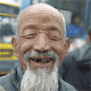

Xa lộ cuộc đời
Tôi là ai???
Tại sao tôi???
Các mục tiêu
Sứ mệnh
Tầm nhìn
Giá trị cốt lõi
Giá trị sống còn

Slide 59
Nhu cầu
cá nhân

Slide 60

6.0. Tổ chức
7.0. Tổng lực
5.0. Tâm linh
4.0. Tinh thần
6.0. Tổ chức
3.0. Trí tuệ
6.0. Tổ chức
2.0. Thể lực
1.0. Tiền bạc
7.0. Tổng lực
6.0. Tổ chức

